Slide 1
L’énergie solaire

Slide 2
5 - Association des panneaux : Groupement série et //
Un générateur
élémentaire

Slide 3
Groupement série //
Représente cette fois-ci un panneau complet

Slide 4
Groupement série et // : protection des panneaux par diode

Slide 5
Analyser ses besoins en électricité :
Le plus simple est de connaître sa consommation annuelle est de faire la somme des kWh facturés sur une année par EDF.
Il est aussi possible de mesurer la consommation de chaque appareil, ce qui permet de se rendre compte lesquels sont les plus gourmands en énergie et ainsi gérer au mieux la production d’électricité.
consommation = puissance x durée
Équilibre journalier consommation moyenne /
production moyenne

Slide 6
La production annuelle d’électricité dépend de plusieurs facteurs :
l’ensoleillement annuel du site, qui peut être évalué assez précisément.
de l’orientation, sachant que le soleil a son point le plus haut au Sud dans l’hémisphère Nord, c’est la meilleure orientation pour les panneaux.
de l’inclinaison, qui est choisie en fonction de la hauteur du soleil pendant les mois les moins ensoleillés pour une récupération optimale. En pratique, l’inclinaison est obtenue en prenant la latitude du lieu majoré de 10°.
du rendement de l’onduleur (90%).

Slide 7
Calcul de la puissance installée
  Consommations journalières Ej : elle dépend de la puissance des appareils et de leur durée d’utilisation. Elle est exprimée en Wh/j ou en kWh/j. C’est le produit de la puissance par le temps.
Ej = P x T
Ej : Consommations journalières (Wh/J ou kWh/j)
P : Puissance des équipements (W ou kW)
T : Temps de fonctionnement journalier (h/j)
Dimensionnement solaire (panneau) : la puissance crête des panneaux dépend des consommations, du gisement solaire et d’un coefficient de pertes au niveau des panneaux. La puissance s’exprime en Wc.
Pc = Ej x 1000/ ( 0,6 x Ei )
Ej : Consommations journalières (Wh/j ou kWh/j)
Ei : Energie solaire (Wh/m2/j ou kWh/m2/j) du site
Pc : Puissance crête des panneaux solaires (Wc ou kWc) 0,6 : coefficient de pertes

Slide 8
Dimensionnement des batteries (capacité) : elle dépend des consommations journalières, du nombre de jours d’autonomie, de la tension et du type e batterie utilisé. Elle s’exprime en Ah.
C = ( Nj x Ej ) / ( Dp x V )
Ej : Consommations journalières (Wh/j ou kWh/j)
C : Capacité de la batterie (Ah)
V : Tension de la batterie (V)
Dp : Coefficient de décharge profonde
0,8 pour les batteries solaires
0,6 pour les batteries standard 0,5 pour les batteries de voitures
Nj : nombre de jours d’autonomie (j)
5 jours pour les sites ensoleillés (Afrique, DomTom)
7 à 10 jours pour les sites tempérés (Europe du Sud et France)
15 à 20 jours pour les sites plus défavorables (Europe du Nord)

Slide 9
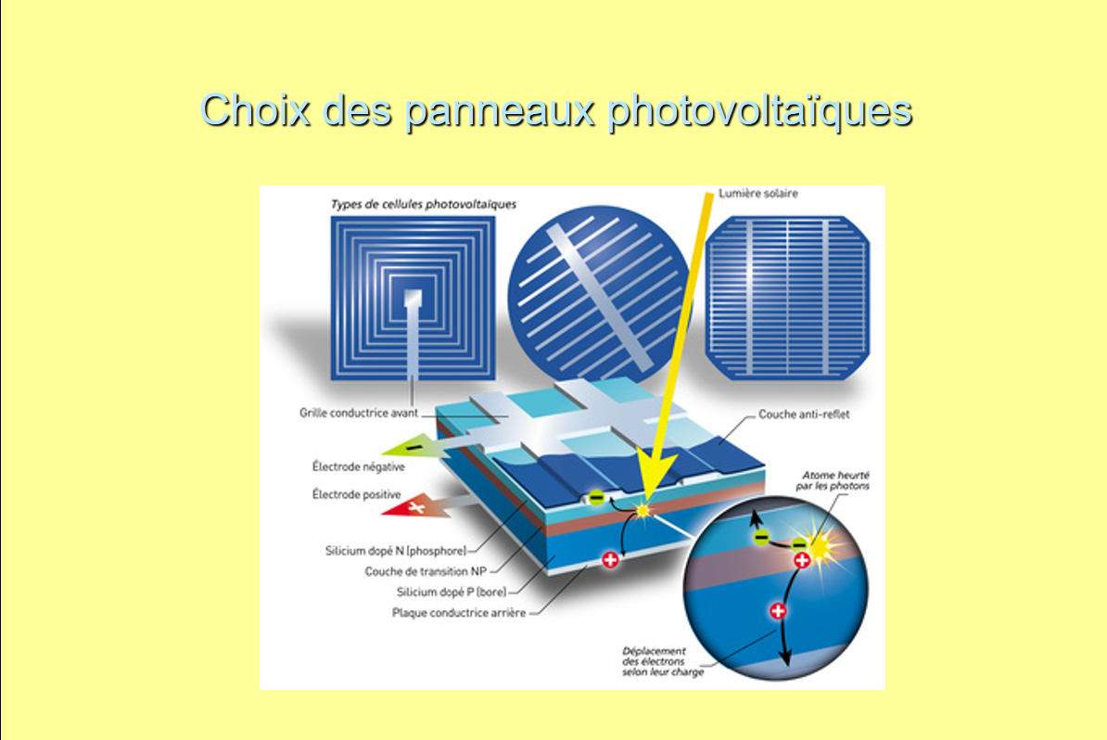

Slide 10
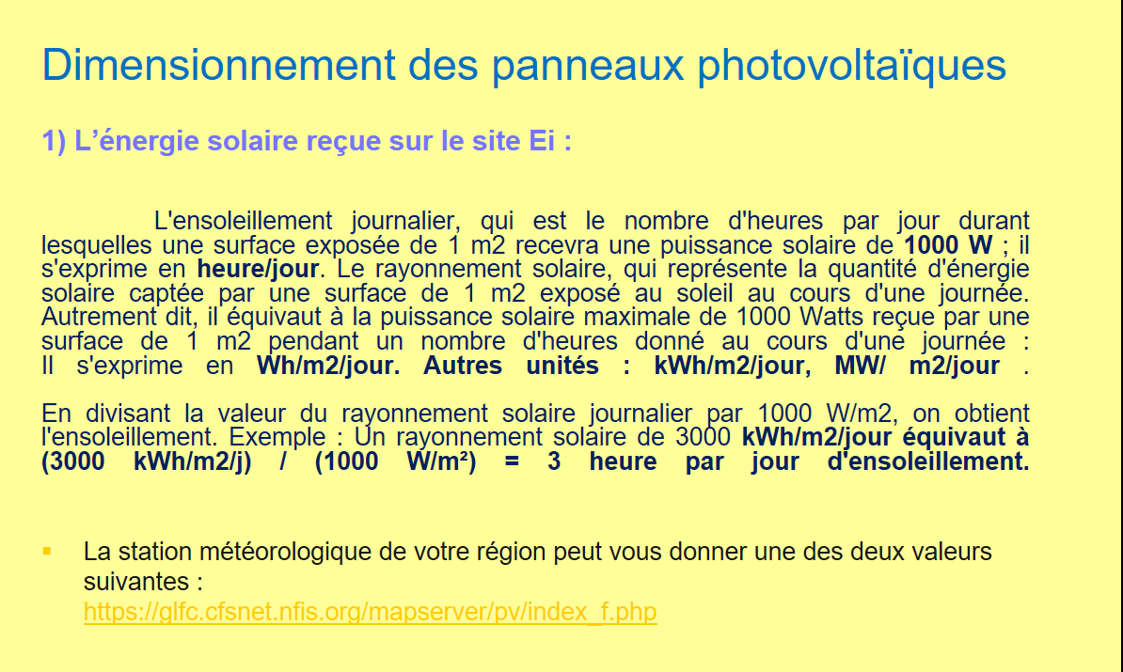

Slide 11
